Slide 1





Профилактика деструктивного поведения несовершеннолетних
в школе
Павлова Мария Сергеевна
Советник директора по воспитанию
высшей квалификационной категории
МОУ Сергиевской СОШ, г.о. Коломна

Slide 2
Советник в системе профилактики
Трёхуровневая модель профилактической работы с несовершеннолетними
Роль советника в системе профилактической работы в образовательной организации
Инструменты профилактической работы, находящиеся в компетенции советника директора по воспитанию

Slide 3

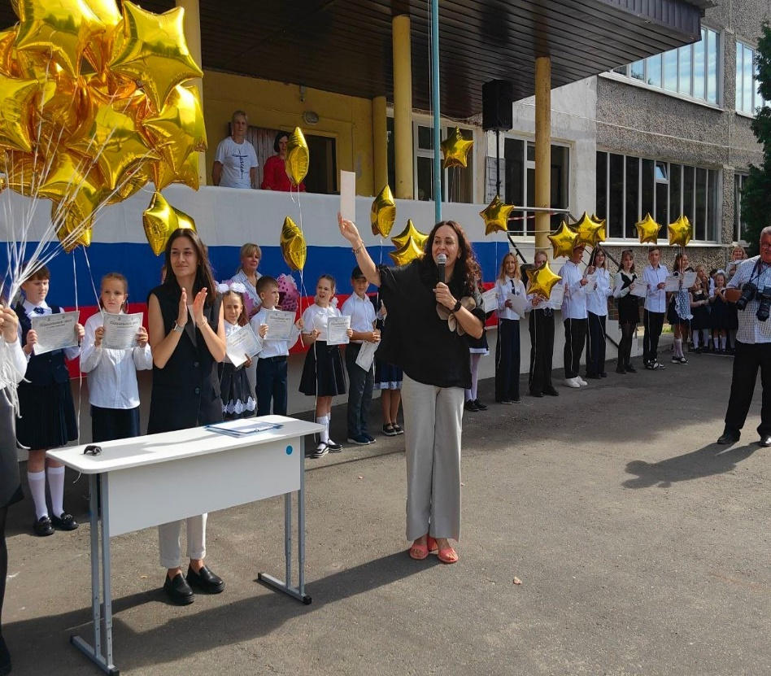
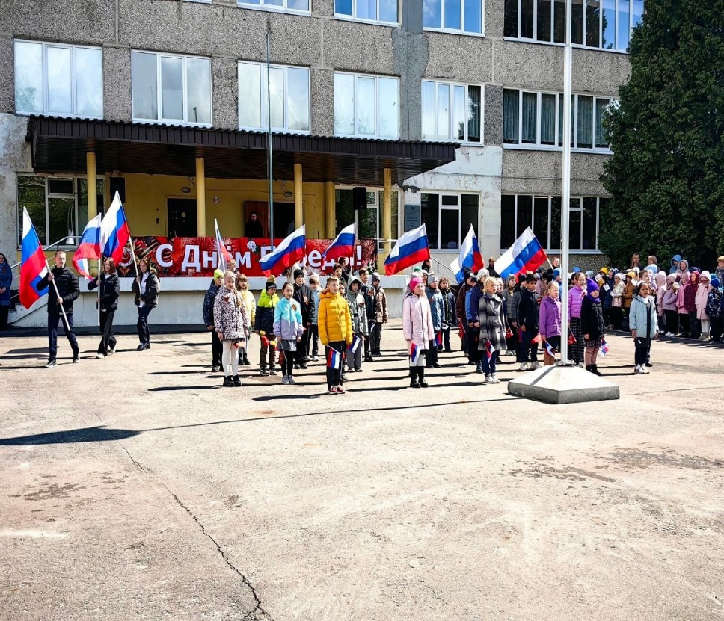
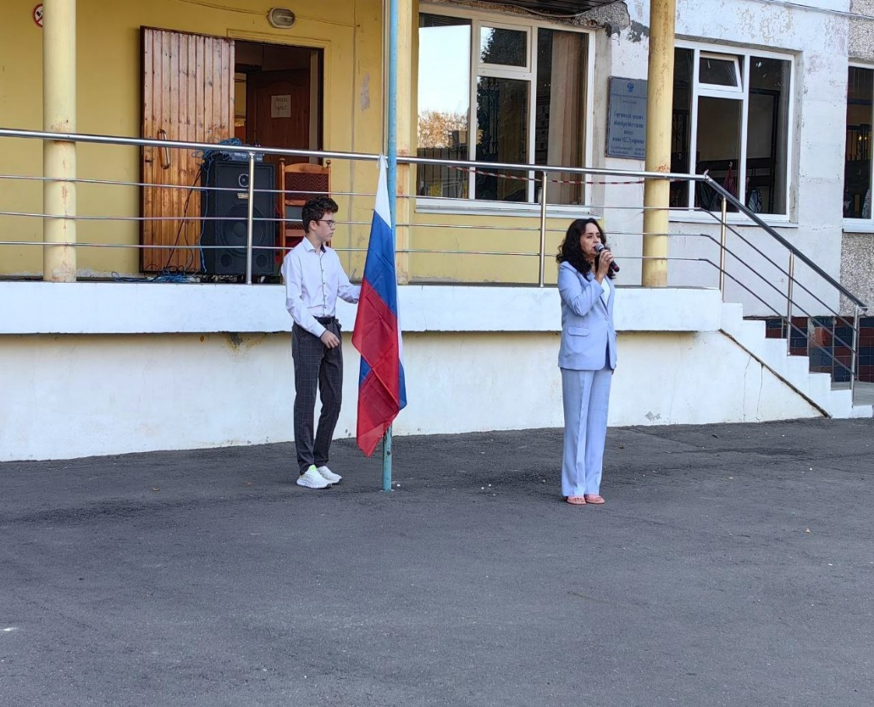
Влияние школы на формирование личности
с точки зрения профилактики деструктивного поведения
Школа стремится воспитать личность, устойчивую к влиянию неблагоприятных девиантогенных факторов среды
Большое значение имеет правовое
и гражданское воспитание

Slide 4
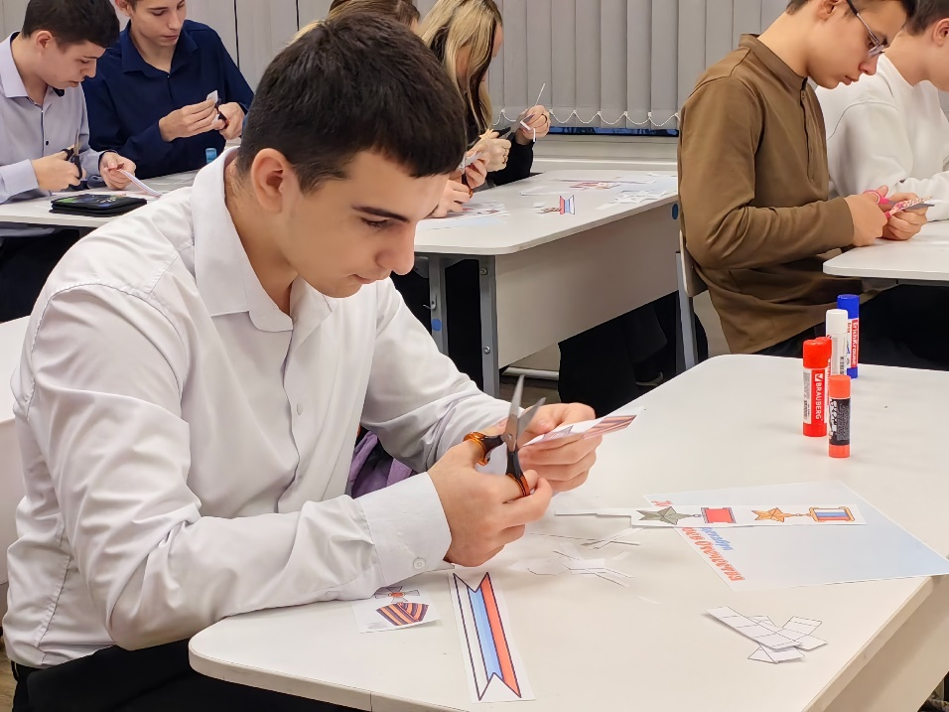
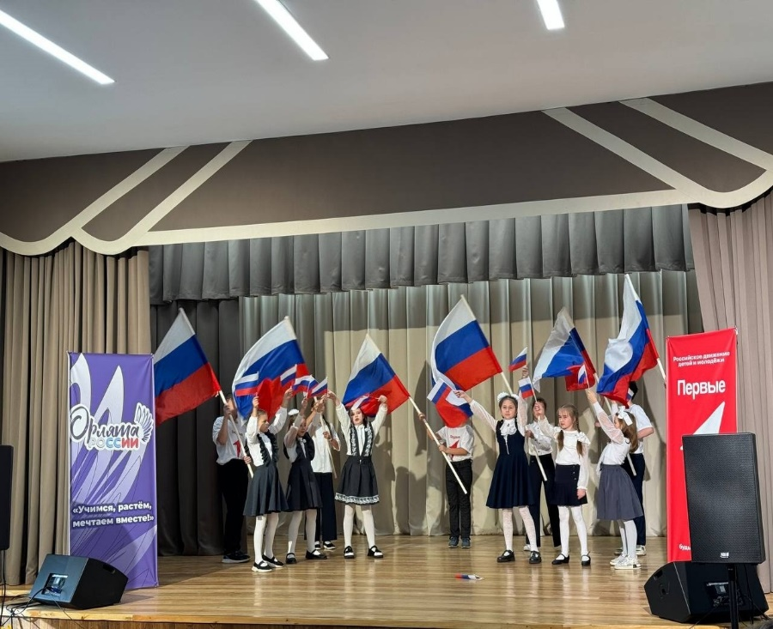
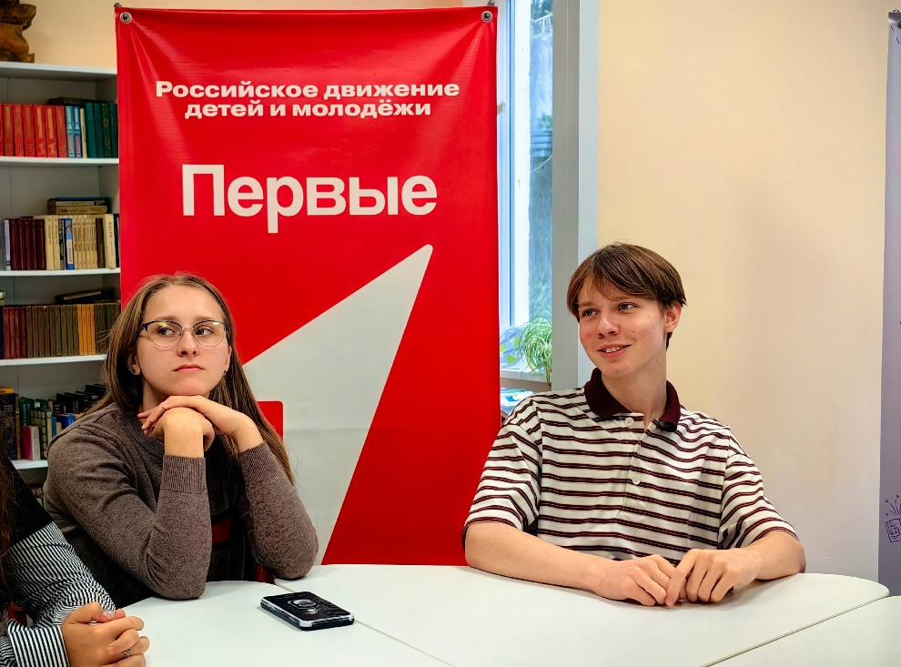
Модель профилактической работы
Первичная профилактика
(раннее предупреждение девиантного поведения)
Вторичная профилактика (непосредственная работа с детьми "группы риска")
Третичный уровень
или ресоциализация
Целевой приоритет работы советника директора по воспитанию – повышение качества и эффективности воспитательной деятельности образовательной организации как компонента и ресурса первичной профилактики

Slide 5

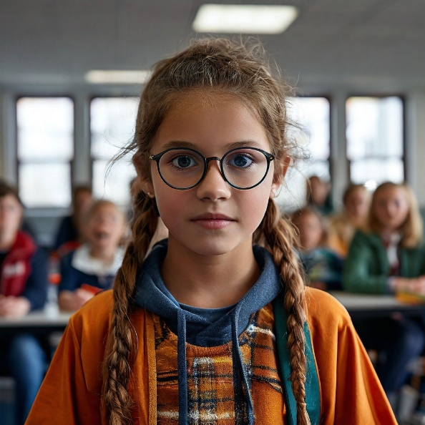
Первичная профилактика
Социально-психологическое тестирование
Коррекция профилактической и воспитательной работы
Понимание над чем именно нужно работать советнику
Ресурсы Центра детских инициатив
Поддерживающе-компенсаторная среда
«Поле выброса энергии»
Школа стремится воспитать личность, устойчивую к влиянию неблагоприятных девиантогенных факторов среды

Slide 6
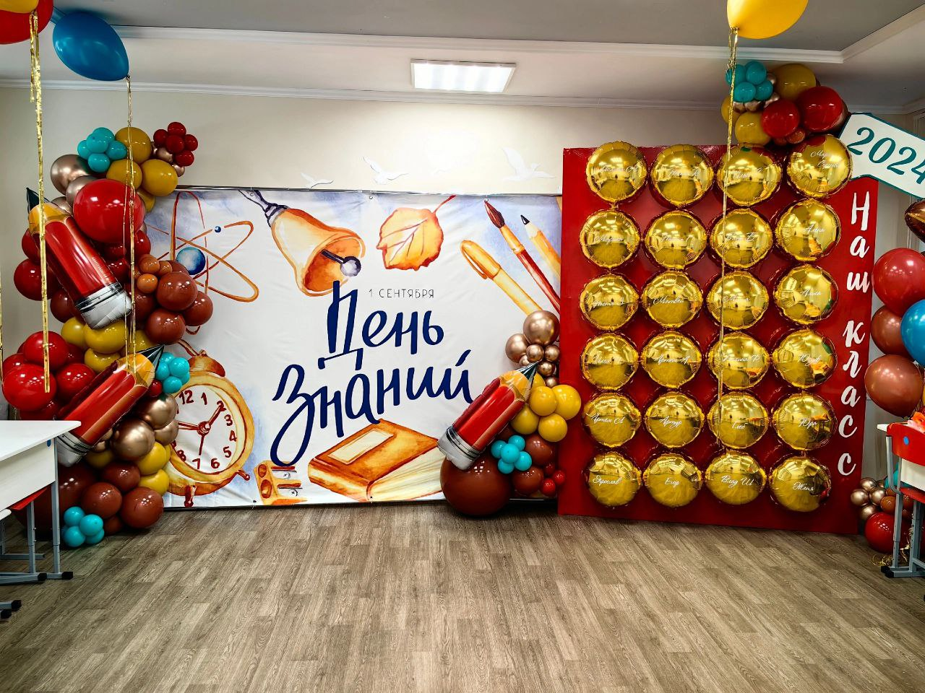
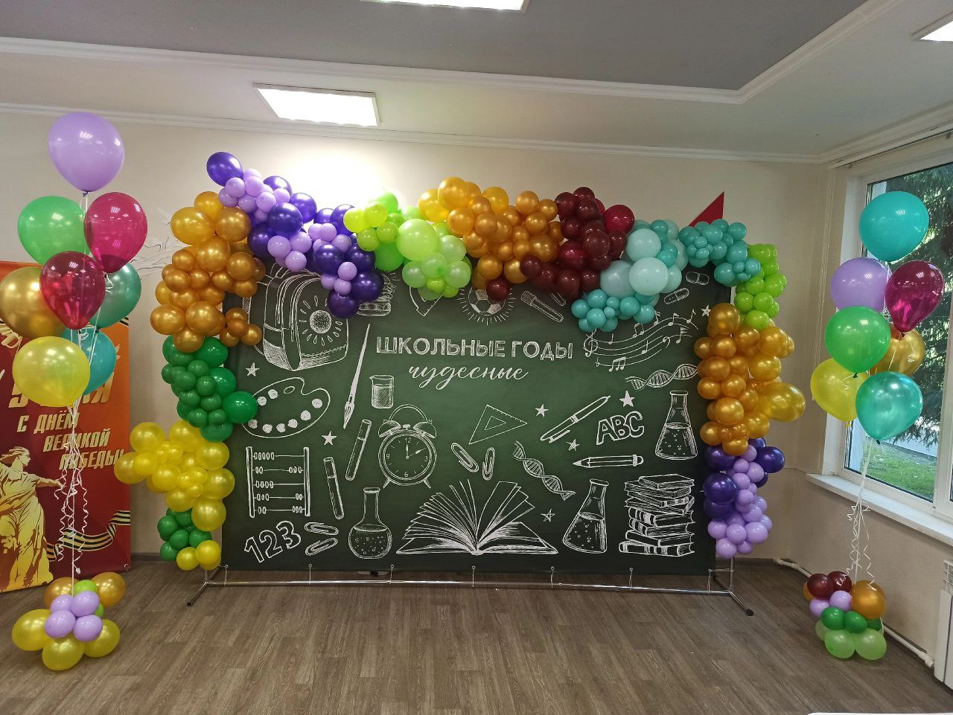
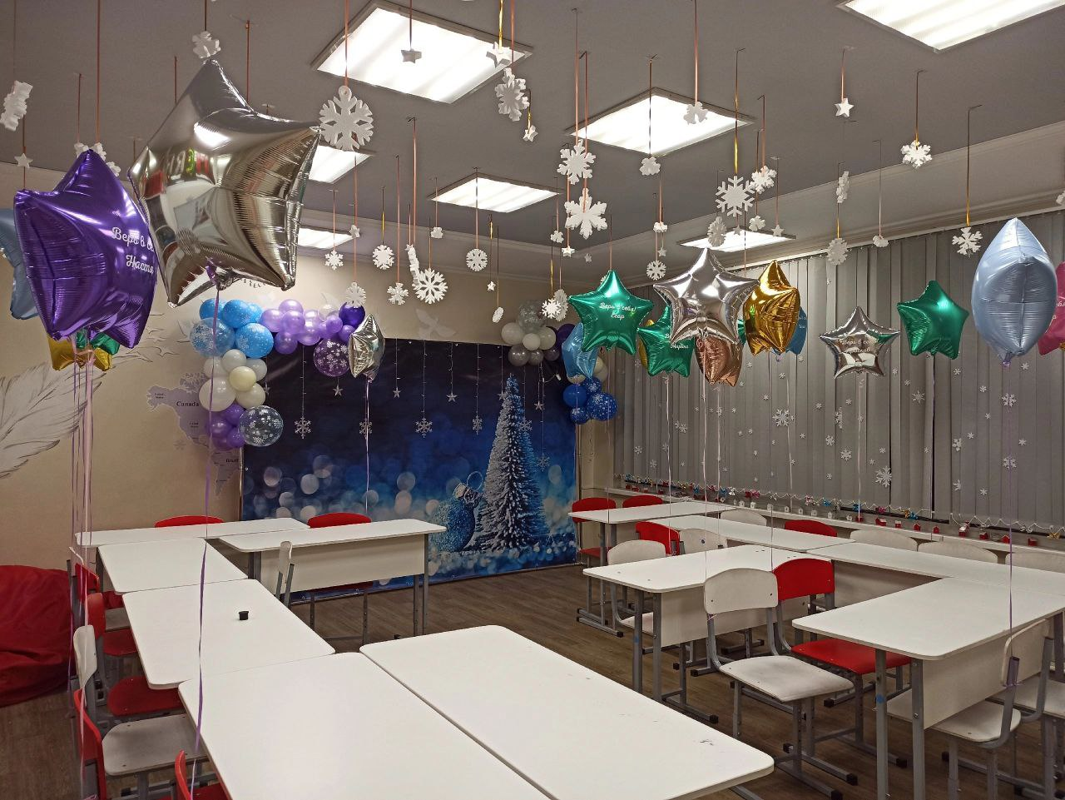
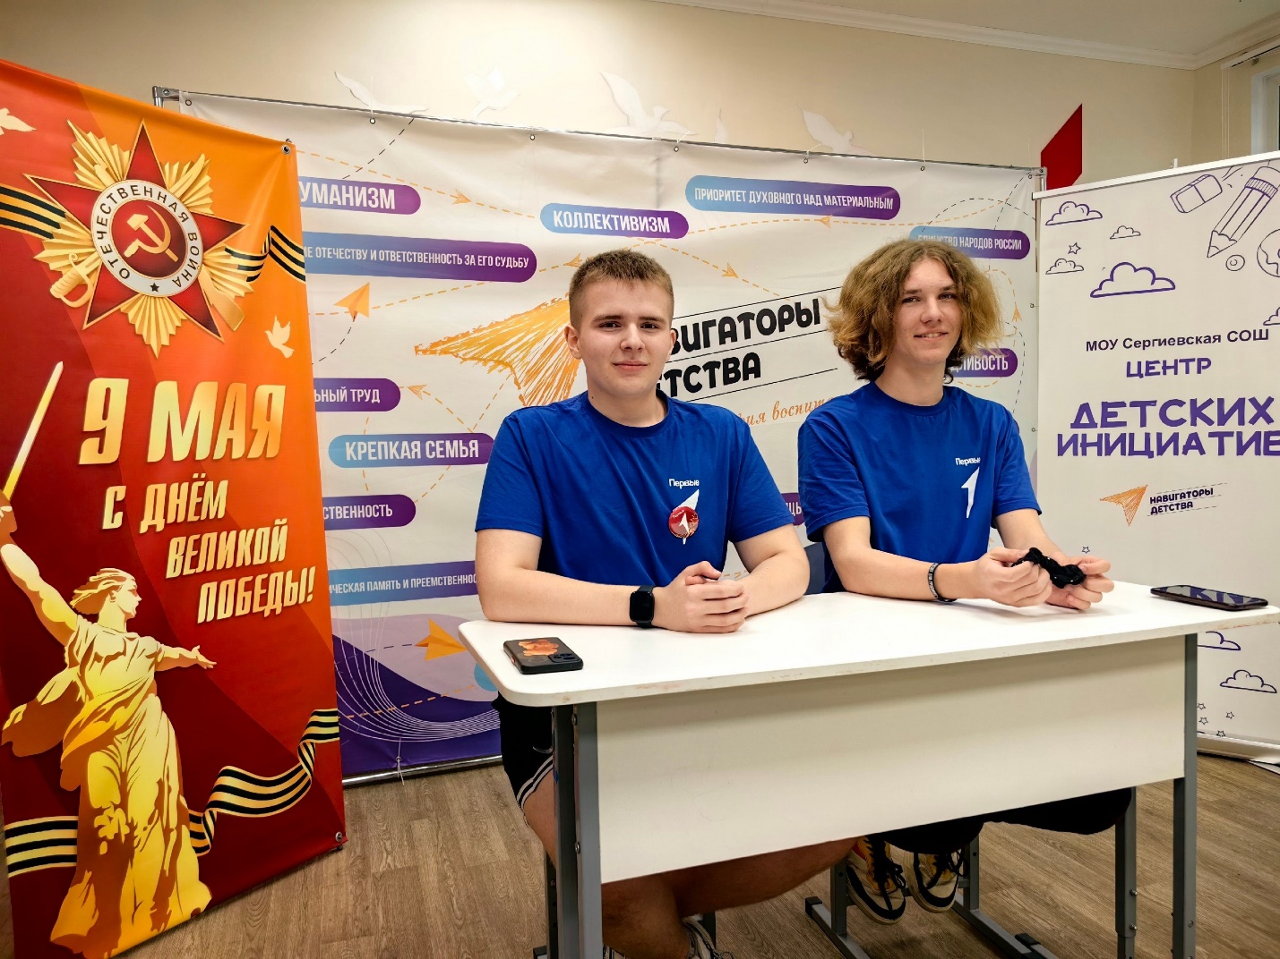
Организация поддерживающе-компенсаторной среды
Школа стремится воспитать личность, устойчивую к влиянию неблагоприятных девиантогенных факторов среды

Slide 7
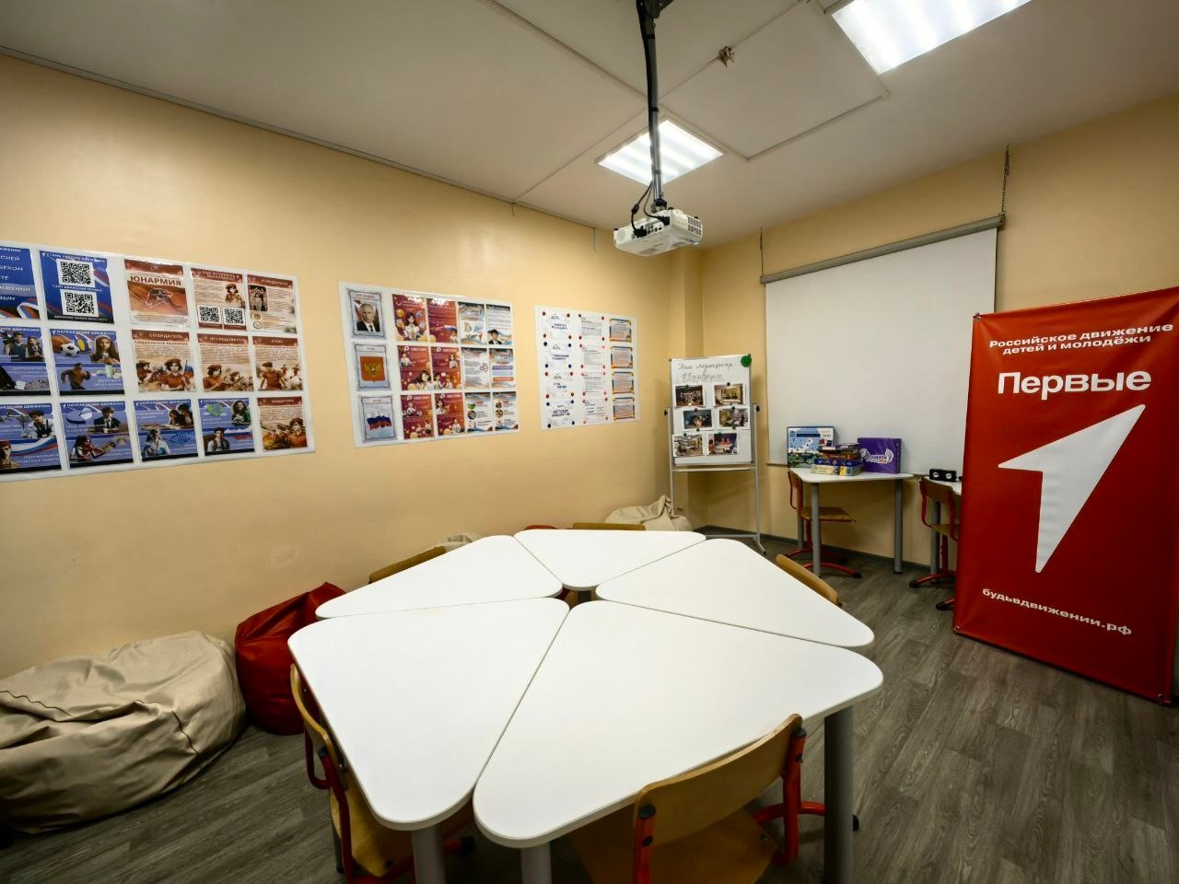
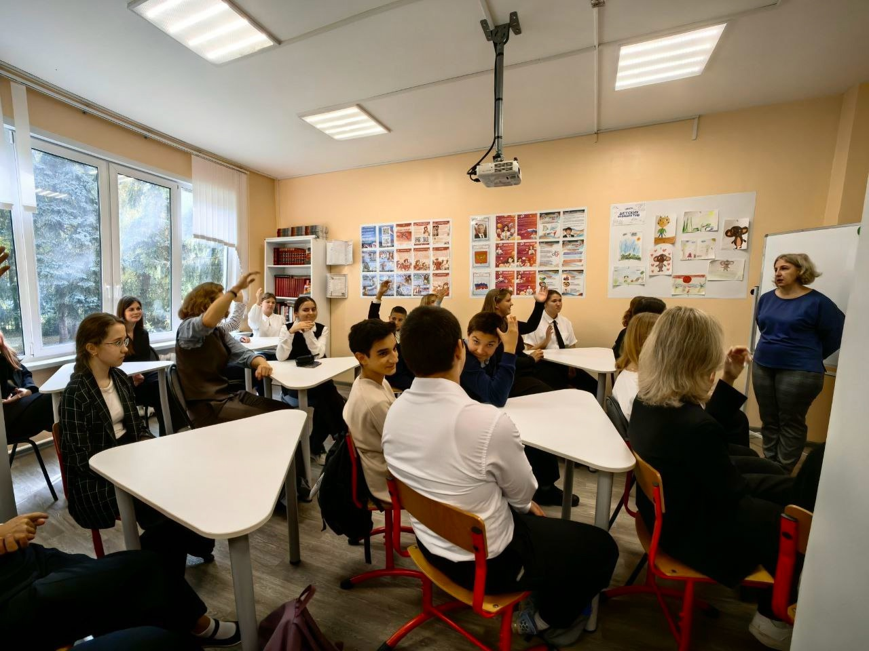
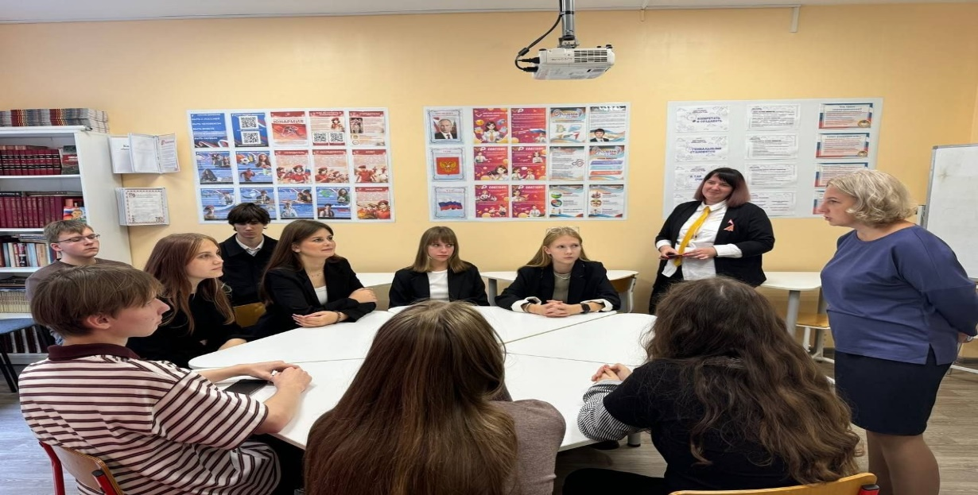


Центр детских инициатив МОУ Сергиевской СОШ
Школа стремится воспитать личность, устойчивую к влиянию неблагоприятных девиантогенных факторов среды

Slide 8
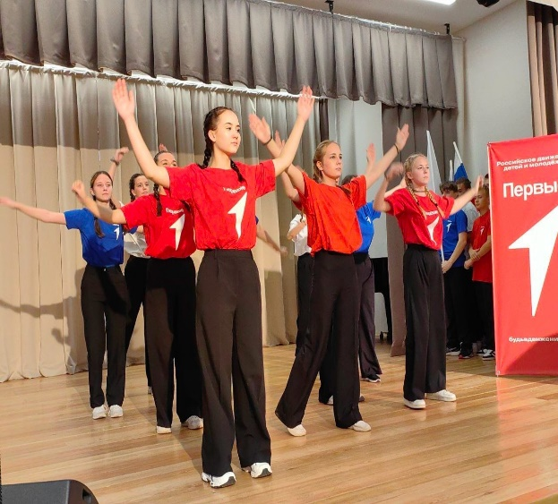
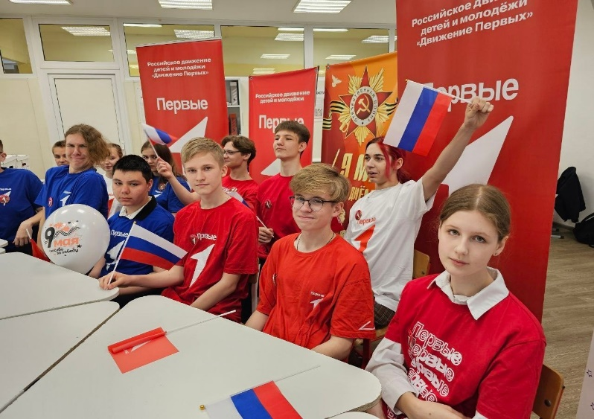
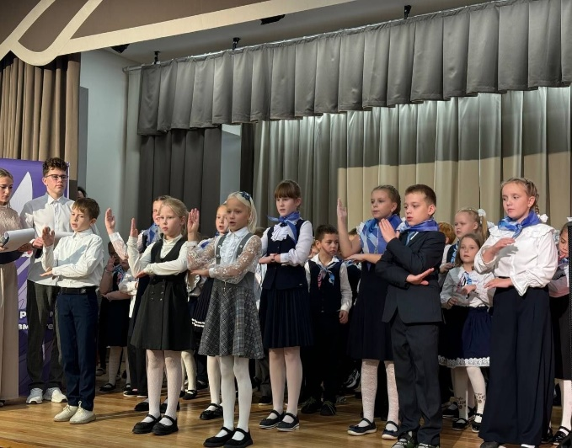
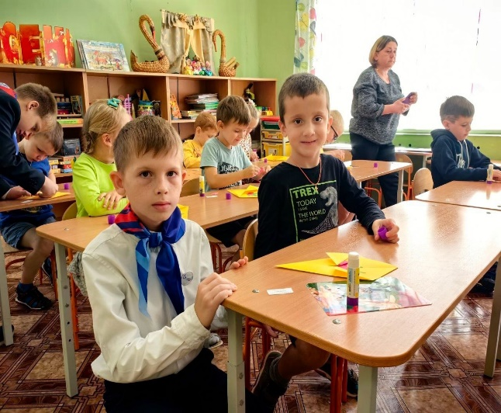

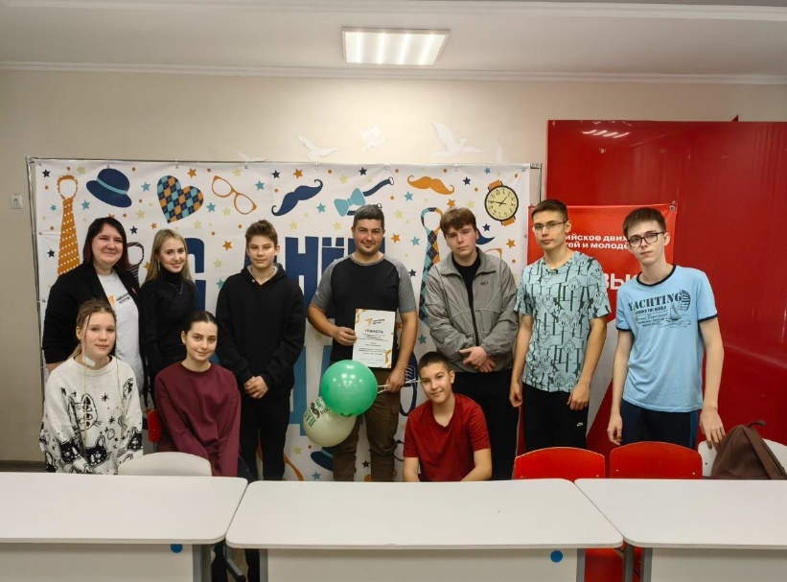
Вторичная профилактика
Дети «группы риска»
Система наставничества
Работа с родителями

Slide 9
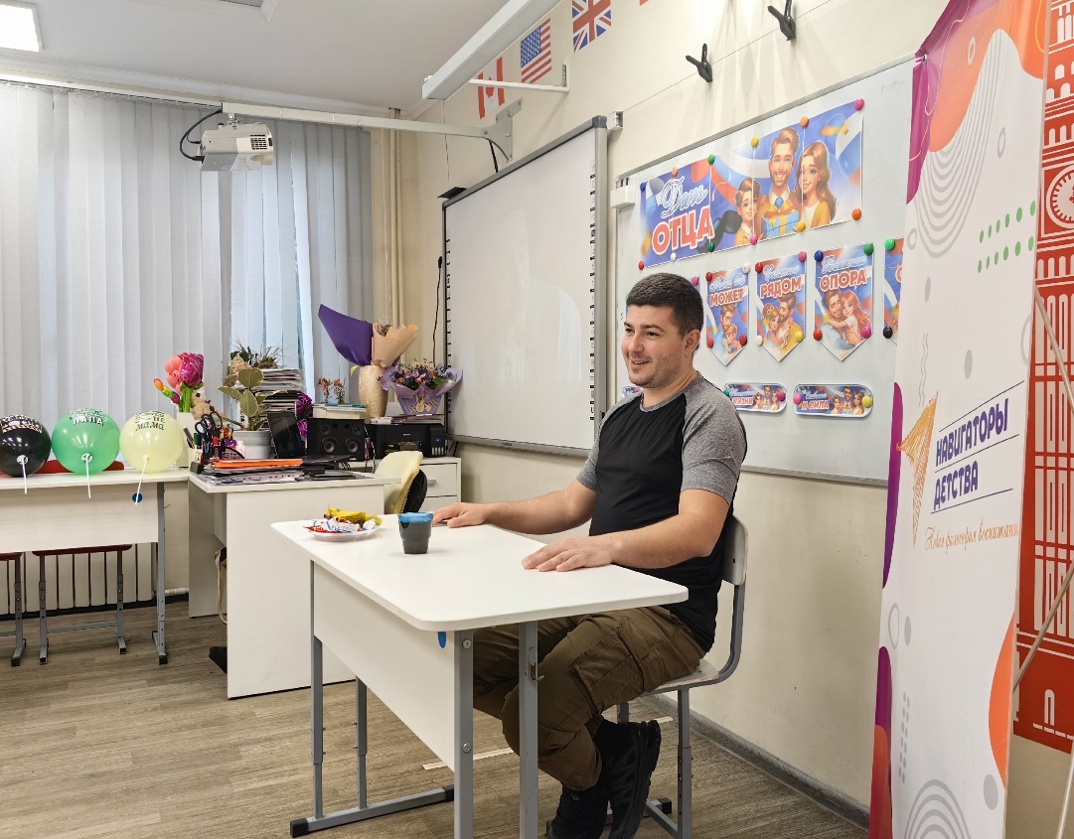
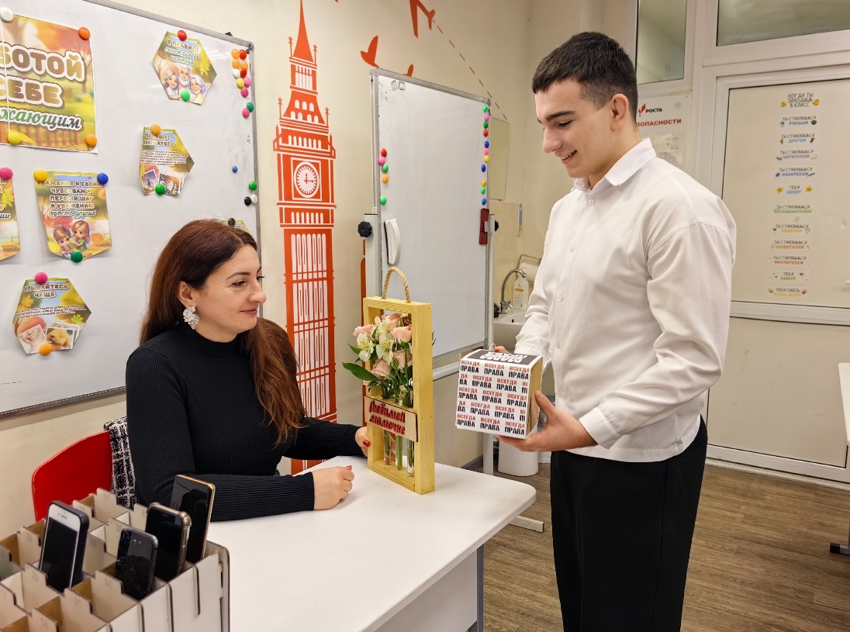
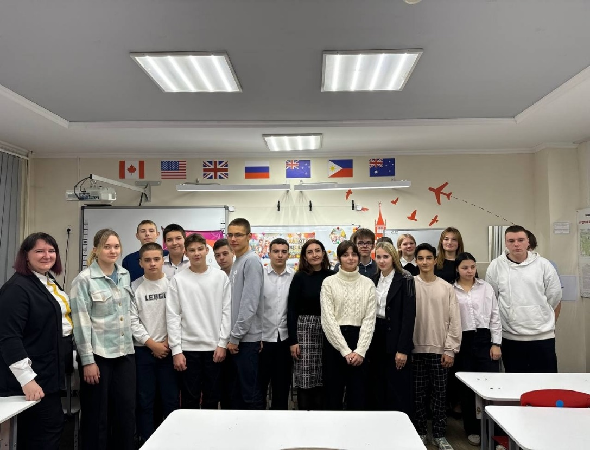
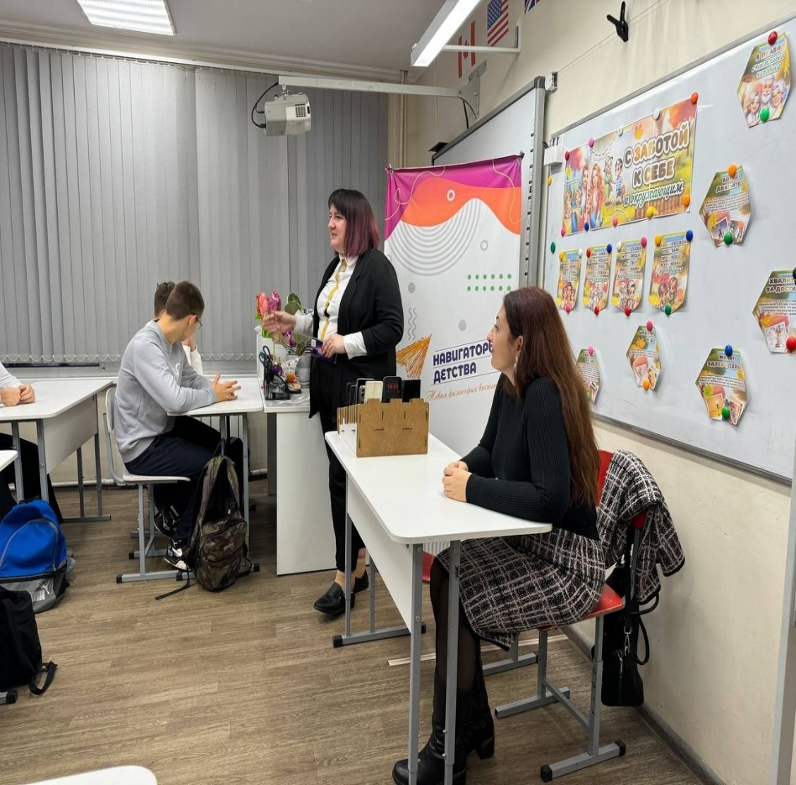
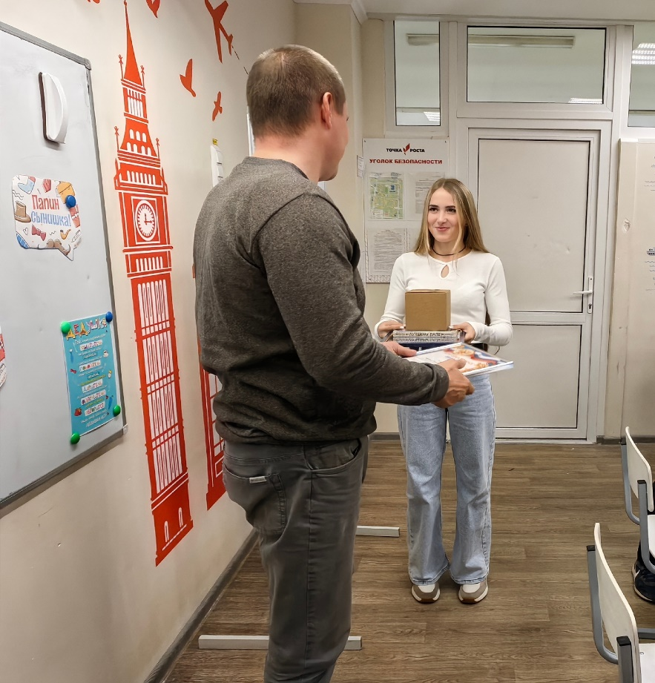
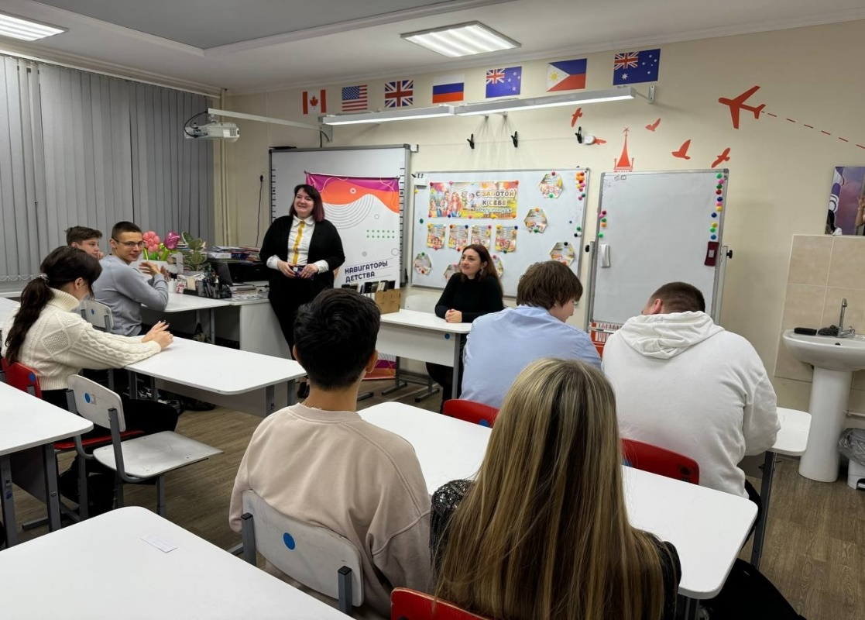
Разговоры о важном со «значимым взрослым»

Slide 10
Ресоциализация
Центр детских инициатив
Изменение социальной среды
Личностные
характеристики
Психокоррекция
Узкие специалисты
Личностные особенности
Анализ и коррекция межличностных отношений
Детские общественные объединения
Зона работы советника
Школа стремится воспитать личность, устойчивую к влиянию неблагоприятных девиантогенных факторов среды

Slide 11
Функциональные направления деятельности советника
в системе профилактики
Содействие обеспечению организованной занятости обучающихся
- Вовлечение в деятельность детской общественной организации "Движение Первых"
- Работа волонтерских отрядов, военно-патриотических клубов, отрядов спасателей, киноклубов, туристических клубов, театральных кружков, ЮИД.
- Центр детских инициатив
Участие в планировании и организации тематических мероприятий по формированию жизнеутверждающих ценностей, профилактике деструктивного поведения среди несовершеннолетних
Штаб воспитательной работы
Реализация Дней единых действий
Создание ценностно-ориентированного публичного контента, информационных ресурсов
Медиацентр
Размещение в социальных сетях информации для экстренного обращения обучающихся за психологической, социальной помощью (телефон доверия, уполномоченного по правам детей в регионе и пр.)
Взаимодействие с социальными партнерами, субъектами профилактики (КДН, ПДН, органы опеки и попечительства)
СПТ
Школа стремится воспитать личность, устойчивую к влиянию неблагоприятных девиантогенных факторов среды

Slide 12
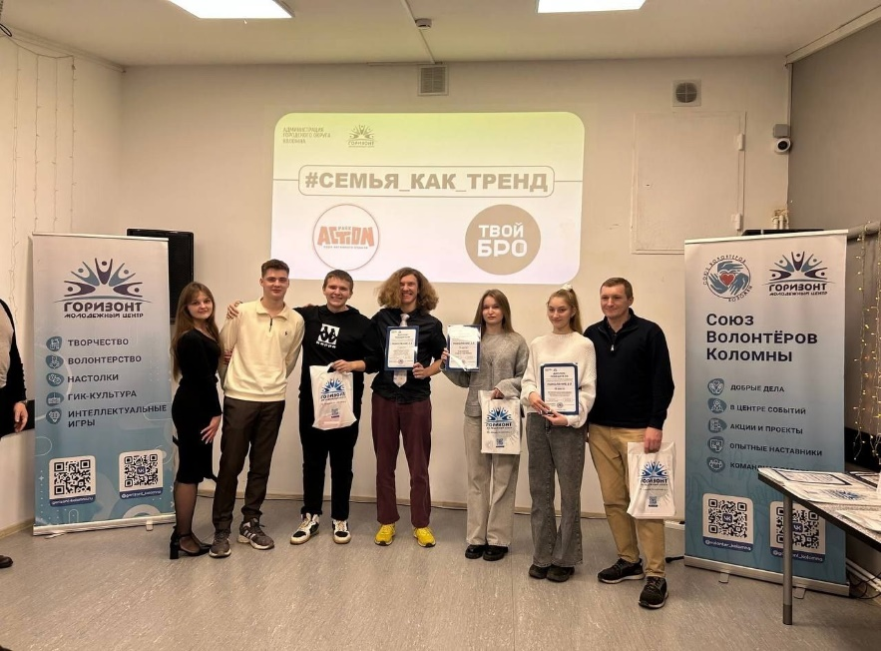
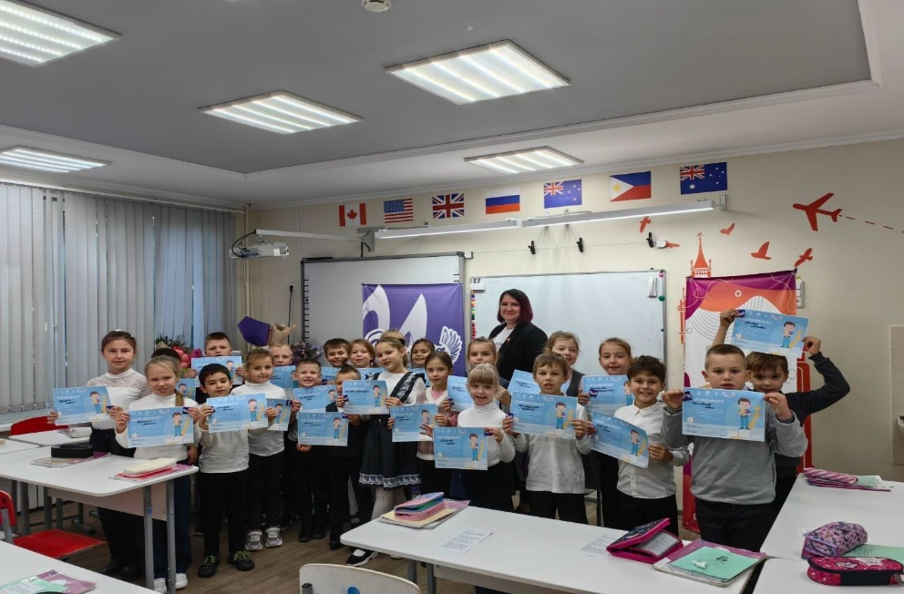
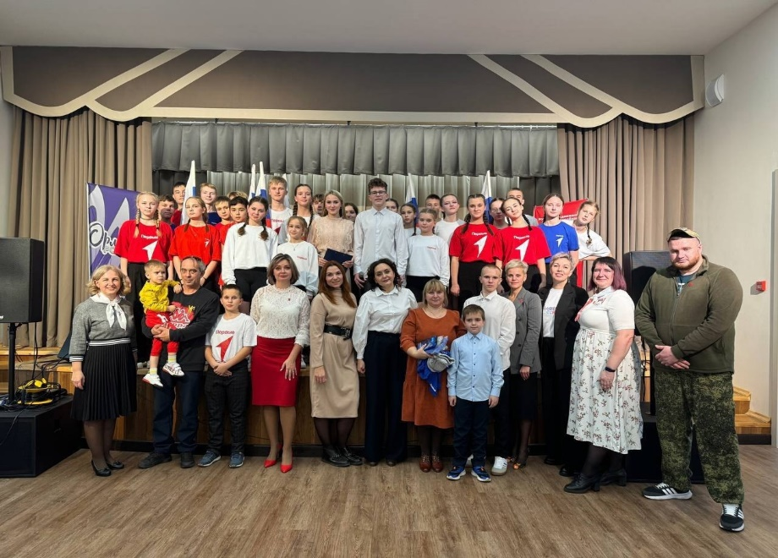
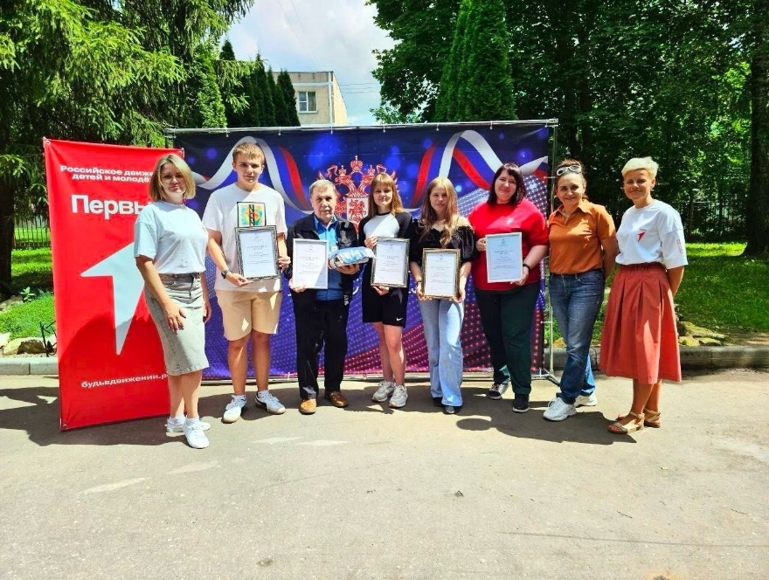
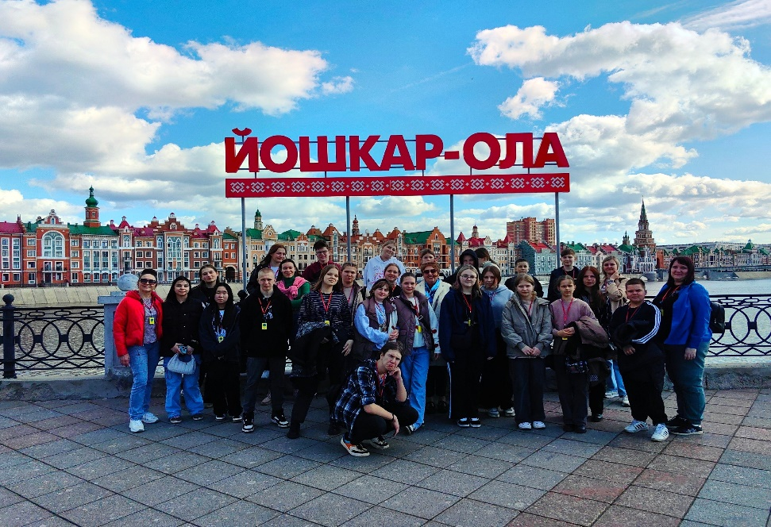
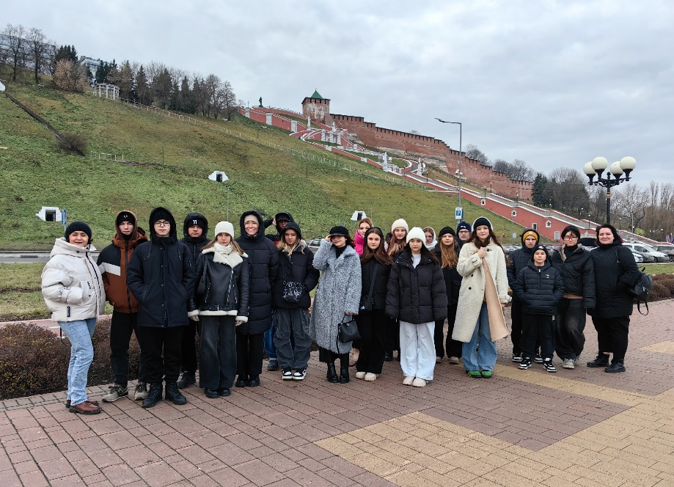
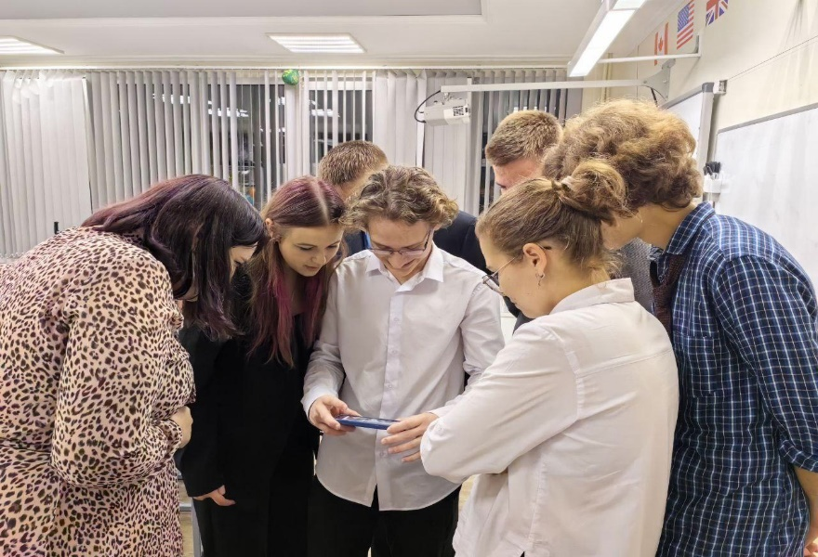
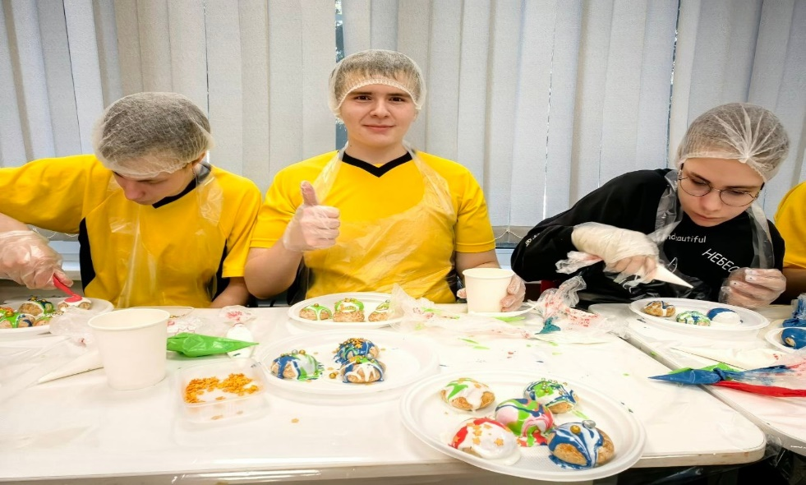
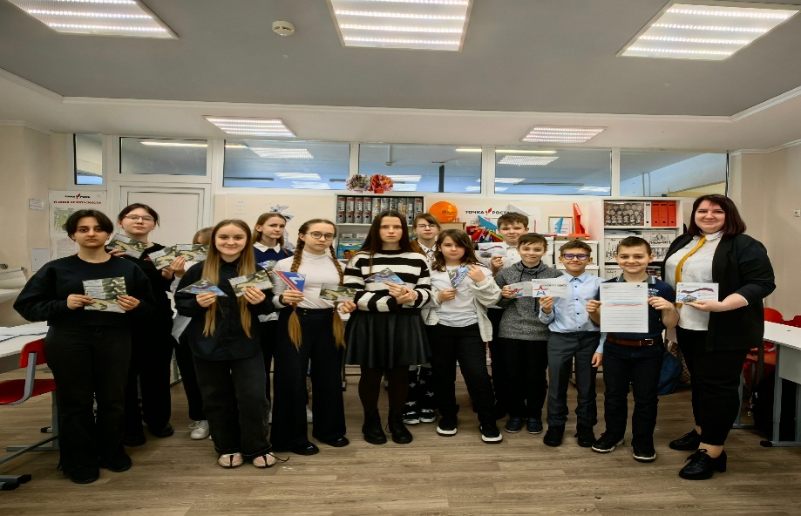
Фото-сопровождение воспитательной работы

Slide 13
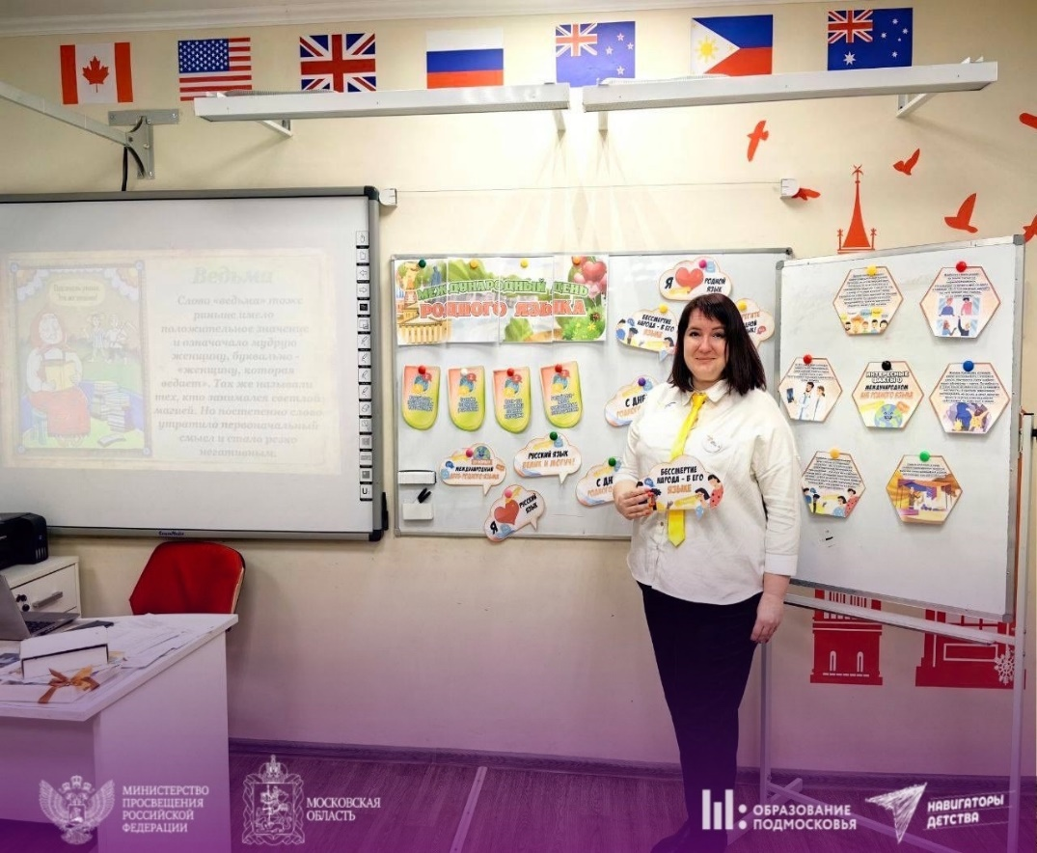
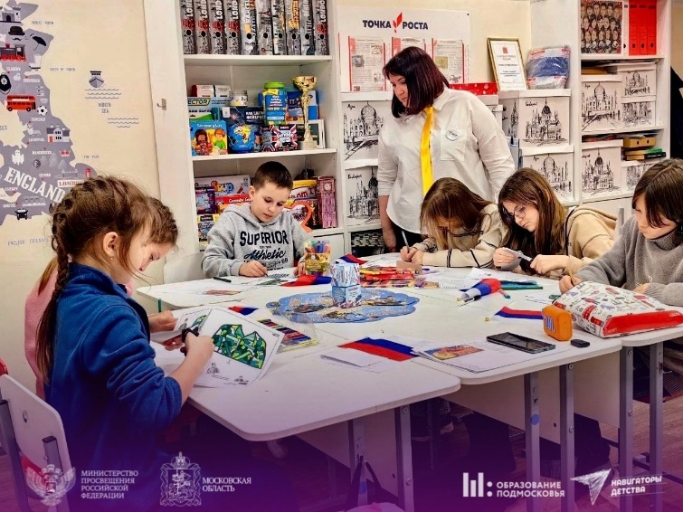
Глобальная задача советника
Школа не является изолированной от остального мира средой и значительную часть времени ребёнок проводит вне её стен. Поэтому самое важное – это научить детей и подростков самостоятельно распознавать угрозы и защищаться.
Совместная задача советника директора по воспитанию, родителей и педагогического коллектива образовательной организации состоит в развитии у несовершеннолетних умения противостоять чужому влиянию, выявлять манипулятивные приёмы, пропагандирующие девиантное поведение и потребительские ценности, относиться осознанно и ответственно к собственному выбору при столкновении с любыми угрозами.
Школа стремится воспитать личность, устойчивую к влиянию неблагоприятных девиантогенных факторов среды

Slide 14
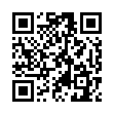

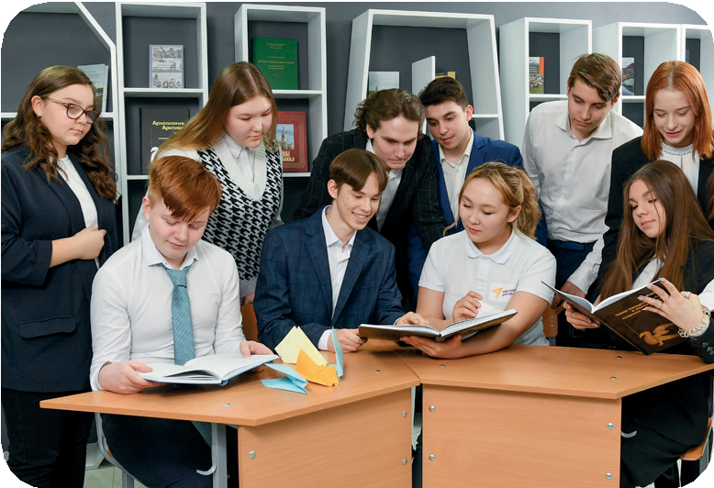
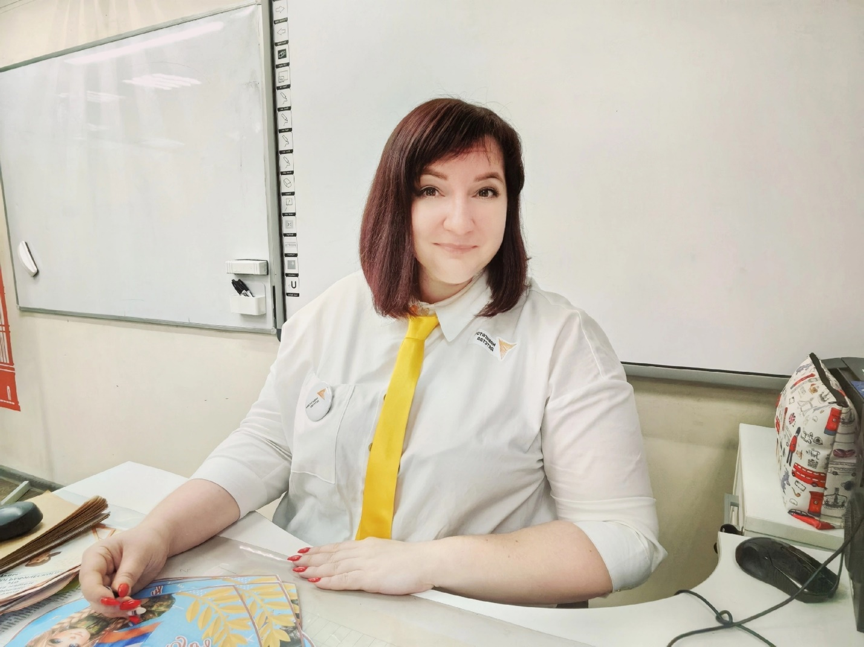
Павлова Мария Сергеевна
Советник директора по воспитанию
высшей квалификационной категории
МОУ Сергиевская СОШ, г.о. Коломна
Педагог-исследователь

